Slide 1

UBND HUYỆN AN LÃO
TRƯỜNG MẦM NON QUANG HƯNG
Lĩnh vực: PTNT
Tách nhóm có 5 đối tượng thành 2 phần
Giáo viên: Nguyễn Thị Quyên
Độ tuổi: 4 – 5 tuổi

Slide 2






HĐ1: Ôn luyện
1
2
3
4
5

Slide 3


HĐ2: Tách nhóm có 5 đối tượng thành 2 phần
5
1
4

Slide 4



5
2
3

Slide 5




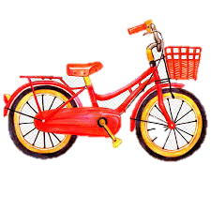
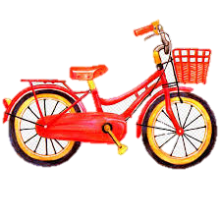
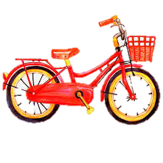


HĐ3: Củng cố
1
3
4
2
5

Slide 6

5
1
4

Slide 7

Chúc các bé chăm ngoan,
hoc giỏi.
Xin trân trọng cảm ơn!

